Slide 1
O AMBIENTE ESCOLAR E SUAS RELAÇÕES
Projeto interdisciplinar do
Colégio Estadual Félix da Cunha

Slide 2
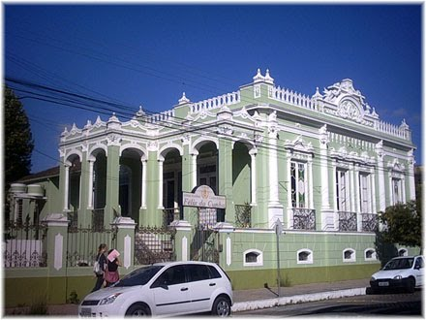
COLÉGIO ESTADUAL FÉLIX DA CUNHA UM CONVITE E UM LUGAR PARA CRESCER.
Fonte: http://colegiofelixdacunha.blogspot.com.br/

Slide 3
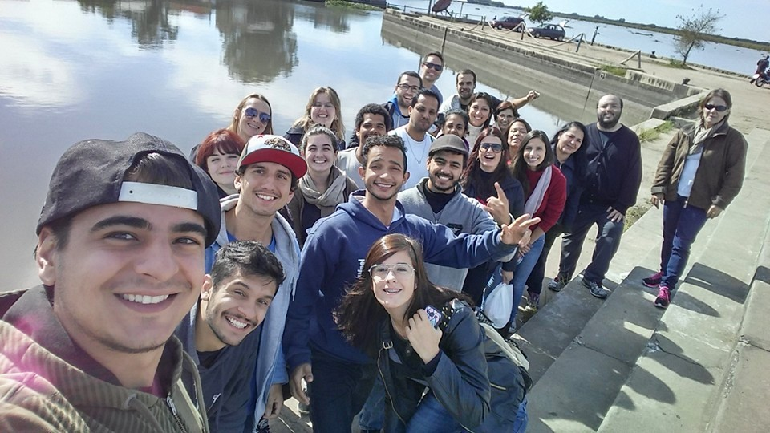
Rafael de Camargo Bueno - Teatro Evelin C. Suchard Aires - Teatro Nicole Angélica Schneider – História
Sulena Cerbaro - História Jéssica Cunha - Ciências Sociais
Cildete Lencine Ferraz - Ciências Sociais Giovana Allegretti - Ciências Sociais Deise Grellert - Letras Vinícius Rommel -Geografia Frederico Leite - Educação física José Coutinho - Educação física Raul Victoria - Educação física Bruno Martins - Educação física Sara Del Valle - Filosofia Raul Rodrigues- Geografia Yuri Amorim - Ciências Sociais Bruna Schneid – Filosofia
Josiele Volz Wille - Filosofia Márcia Fernanda da Silva - Letras Francine Fernandes - Matemática Ramon Silveira – Matemática
Joélcio Rosa da Silva Júnior - Química Ana Paula Hobuss - Química Taís Pereira - Química Carlos Roberto Finger - Teatro Gabriel Veronez - Física Angéli Oliveira - Supervisora Rosane Santanna - Supervisora Elisabeth Cunha - Supervisora Kárita Gill Sinoti - Supervisora Fabiane Tejada - Coordenadora Keberson Bresolin - Coordenador

Slide 4
Diagnóstico
Diagnóstico da escola: Possibilitou aos pibidianos conhecer a estrutura e funcionamento da escola;
Diagnóstico com as turmas do ensino médio politécnico diurno e noturno pensado e aplicado pelos professores das áreas;
Visão holística do aluno.

Slide 5
Projeto interdisciplinar
Tema gerador:
O AMBIENTE ESCOLAR E SUAS RELAÇÕES
Sub-Temas:
1. Adolescência e Identidade;
2. Um saber autônomo e colaborativo;
3. Identificação aluno e sala de aula;
4. Musicalizando o Meio;
5. A Interação entre a comunidade, escola e cultura;
6. Conflitos no Ambiente Escolar.

Slide 6
Justificativa
construção da identidade escolar;
sujeitos do cotidiano da escola (professores, estudantes e técnicos);
integração e construção coletiva do conhecimento a partir de reflexões sobre escola, ambiente e relações.

Slide 7
Objetivos
busca do encantamento/inquietação do estudante;
aprofundamento dos temas de interesse dos estudantes;
autonomia do estudante;
aproximar o/a graduando/a das Licenciaturas da UFPel com o contexto escolar;
proporcionar a reflexão e o debate sobre a escola e suas relações às professoras/supervisoras;
proporcionar ao/a professor/a coordenadores de áreas da UFPel a aproximação e reflexão sobre o campo de atuação dos licenciandos.

Slide 8
Metodologia
1ª etapa- Integração e organização do grande grupo interdisciplinar;
2ª etapa- Diagnóstico da escola;
3ª etapa- Leitura e debates sobre o diagnóstico e referencial teórico;
4ª etapa- Elaboração dos sub-projetos/oficinas;
5ª etapa- Aplicação das oficinas para o grande grupo (Piloto);
6ª etapa- Aplicação e Avaliação das oficinas na escola.

Slide 9
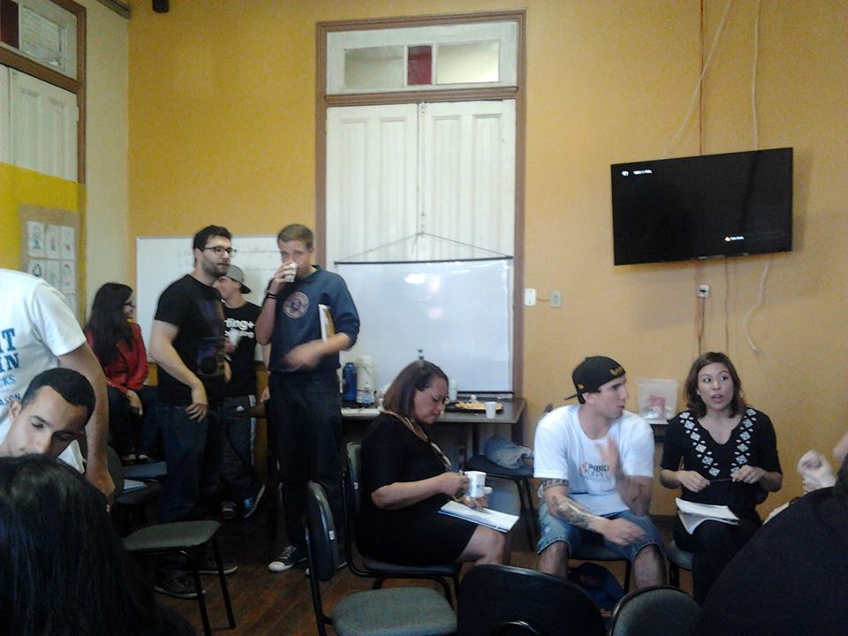
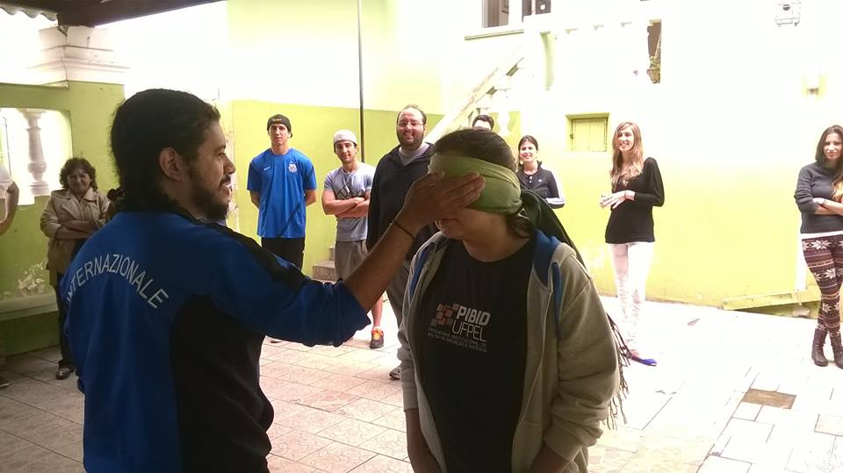
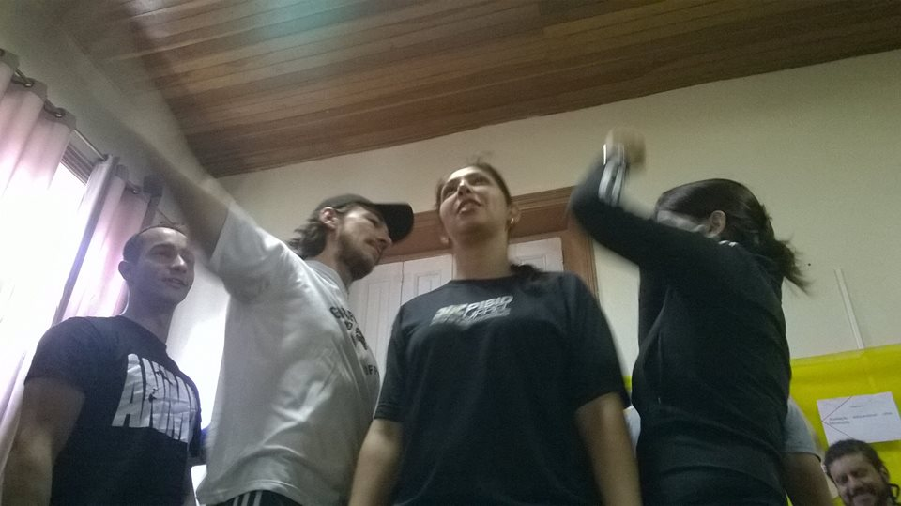
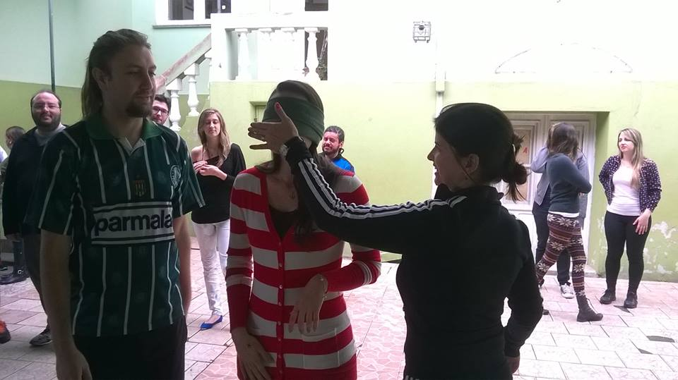

Slide 10
Referencial Teórico
Interdisciplinariedade:
“na interdisciplinaridade escolar, as noções, finalidades, habilidades e técnicas visam favorecer sobretudo o processo de aprendizagem, respeitando os saberes dos alunos e sua integração”. Fazenda (2013, p.26)
Relações:
Entre sujeitos (Intersubjetividade);
Garantir a subjetividade e identidade.
entre o sujeito e as instituições;
Escola.
Entre as instituições e o governo.
Estadual.

Slide 11
Cronograma de atividades
As oficinas são desenvolvidas nos três anos do ensino politécnico no Seminário Integrado. Iniciamos em junho e continuará até dezembro de 2015.

Slide 12
Indicadores de avaliação do projeto
Nome da oficina;
Data;
Local;
Tempo;
Turma;
Pibidianos;
Número de Participantes;
Descrição da Atividade;
Descrição das manifestações dos participantes;
Dificuldades encontradas;
Avaliação geral sobre Oficina.

Slide 13
Referências
BOAL, Augusto. Jogos para atores e não atores. Rio de Janeiro, Civilização Brasileira, 1998.
SANTOS, Cristina. O lugar do consumo na problemática identitária contemporânea, Fórum Sociológico, 23 | 2013, 51-58.
OLIVEIRA, Eliane Vitorino de Moura, BARONAS, Joyce Elaine de Almeida. A identidade adolescente e a variação linguística, Polifonia, Cuiabá, MT, v.18, n.23, p. 193-208, jan./jun., 2011.
CHINOY, Ely. Sociedade – Uma Introdução à sociologia. Editora Cultrix. São Paulo, 1976.
TOMAZI, Nelson Dacio. Sociologia para o Ensino Médio. São Paulo: Saraiva, 2010. 2ª edição.
BOMENY, Helena & MEDEIROS. Bianca Freire. Tempos Modernos, tempos de sociologia. Rio de Janeiro: Ed. do Brasil, 2010. Volume único.
FREIRE, Paulo. Uma educação para a liberdade. Porto: Textos Marginais 1975 (1974).
FREIRE, Paulo. A pedagogia do oprimido. São Paulo: Paz e Terra, 2006
FAZENDA, Ivani.(Org) O que é interdisciplinaridade? 2ª. Ed. São Paulo, Cortez, 2013.
___________________. Práticas Interdisciplinares na escola. 8ª Ed. São Paulo, Cortez, 2011.
____________________.Dicionário em construção: interdisciplinaridade. São Paulo: Cortez, 2001. ALVES, Rubens. A educação dos sentidos e mais. São Paulo: Papirus Editora, 2008.
YOUTUBE. A universidade dos pés descalços. Disponível em <https://www.youtube.com/watch?v=oC5FMJlD_EQ > Acessado em 15/02/2015
YOUTUBE. Mudando paradigmas na educação. Disponível em: <https://www.youtube.com/watch?v=DA0eLEwNmAs> Acessado em: 15/02/2015

Slide 14
YOUTUBE. Quando sinto que já sei. Disponível em: <https://www.youtube.com/watch?v=HX6P6P3x1Qg> Acessado em: 14/02/2015
BORGES, Itatiana Duarte. A efetividade na relação professor-aluno. Pelotas, 1999. f. TCCP (Especialização em Educação) - Faculdade de Educação, Universidade Federal de Pelotas, Pelotas, 1999.
CUNHA, Maria Isabel. A relação professor-aluno. Campinas: Papirus, 1988.
GOLEMAN, Daniel. Inteligência Emocional: a teoria revolucionaria que define o que e ser inteligente. 70. ed. Rio de Janeiro: Objetiva, 1995
LOMONACO, Beatriz P. Aprender: verbo transitivo: a parceria professor aluno na sala de aula. São Paulo, 1994.
BRASIL. Lei nº 9.394, de 20 de dezembro de 1996. Estabelece as diretrizes e bases da educação nacional. Diário Oficial [da] República Federativa do Brasil, Brasília, DF, 23 dez. 1996, v. 134, nº 248, Seção 1, p. 27833. Disponível em: <http://www.planalto.gov.br/ccivil_03/leis/l9394.htm >Acesso em: 23 maio 2015.
CANDE, Roland. História Universal da Música. Editora Martins Fontes, 2001.
IKEDA, Alberto T.Música, política e ideologia: algumas considerações. Fundação Cultural de Curitiba: V Simpósio Latino-Americano de Musicologia, 2001.
MORAES, José Geraldo Vinci de. História e música: canção popular e conhecimento histórico. São Paulo:Revista Brasileira de História, Universidade Estadual Paulista, v. 20, nº 39, p. 203-221, 2000.
NAPOLITANO, Marcos. História & Música – História cultural da música popular. Belo Horizonte: Autêntica, 2002, 120p.

Slide 15
https://filosofiacritica.wordpress.com/2012/06/21/caixa-de-pandora-o-circulo-do-silencio/ Acesso em :20 de maio 2015.
https://www.google.com.br/?gws_rd=ssl#q=din%C3%A2mica+o+sons+do+corpo Acesso em 20 de maio de 2015.
https://www.youtube.com/watch?v=GAmZ640Msb4Acesso em 10 de maio de 2015.
http://notassoltasmusicais.blogspot.com.br/2009/10/brincando-com-os-sons-do-corpo.html Acesso em 10 de maio de 2015.
BRASIL. Ministério da Educação. Secretaria de Educação Média e Tecnológica. Parâmetros curriculares nacionais: ensino médio. Brasília: MEC/SEMTEC, 1999.
CRECHE FIOCRUZ. Projeto Político Pedagógico. Rio de Janeiro: Fiocruz, 2004.
OLIVEIRA, Marta K. de. Vygotsky. Aprendizado e desenvolvimento, um processo histórico. São Paulo: Scipione, 1993.
VYGOTSKY, Lev S. A formação social da mente. São Paulo: Martins Fontes, 1989.

